Slide 1


Краеведение в старшей группе детей с ТНР.
Река Теша и ее обитатели

Slide 2
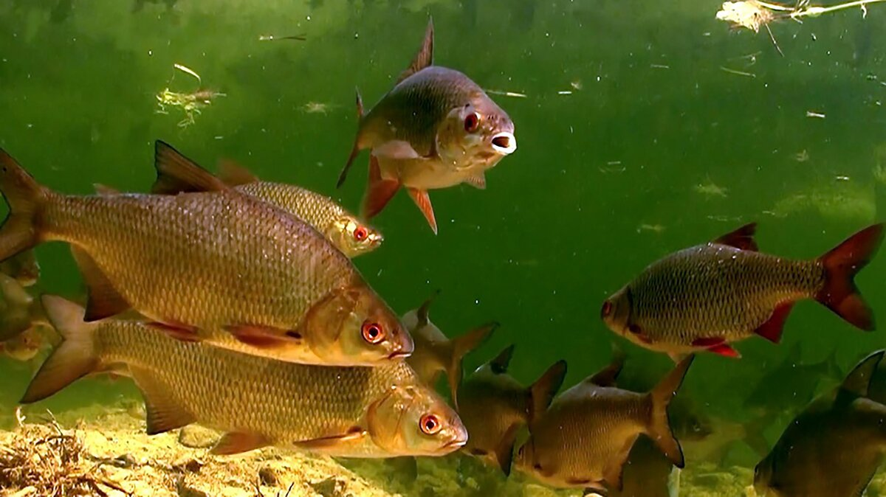
Река – место обитания многих рыб.
Рыбы – водные жители, их тело покрыто скользкой чешуей. Большинство рыб имеют обтекаемую форму.
Дышат рыбы жабрами, передвигаются в воде с помощью плавников.
У многих рыб хорошее зрение, но у них нет век. Они даже спят с открытыми глазами.
Рыбки умеют хорошо прятаться, в этом им помогает окраска.
Большинство рыб мечут икру. Из каждой икринки появляются мальки. Пройдет немного времени и мальки превратятся во взрослых рыб.

Slide 3
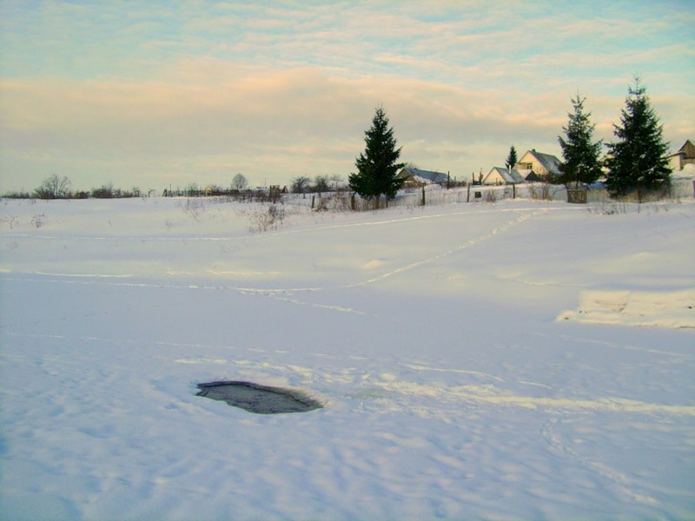
Зимой, когда вода замерзает, рыбки опускаются на дно. В это время они ведут малоподвижный образ жизни, мало питаются. Но в воде подо льдом очень мало кислорода, поэтому люди делают проруби, чтобы рыбам было чем дышать.

Slide 4
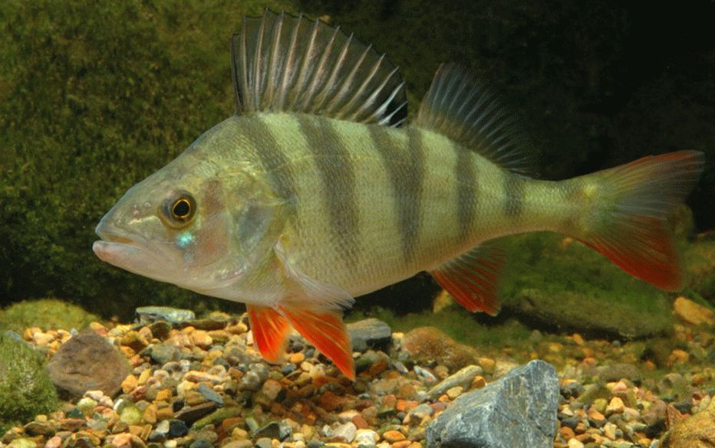
Окунь – пресноводная, хищная рыба.
Хвостовой плавник и плавники красные.
В естественных условиях на этих рыб охотятся более хищные.

Slide 5
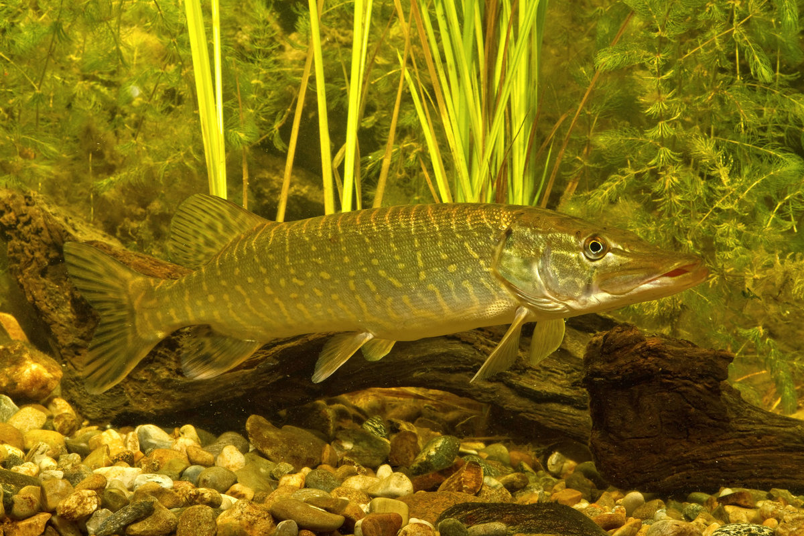
Щука. Весной, после вынужденного зимнего голодания, она бросается на все подряд и может долго преследовать жертву, пока погоня не увенчается успехом.
Эта рыба прожорливая и неразборчивая в еде хищница, может съесть даже другую щуку, особенно маленькую.

Slide 6
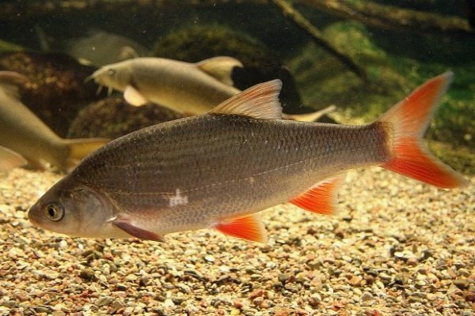
Язь предпочитает глубокие места реки с медленным течением, заиленным и глинистым дном. Обитает возле мостов, ям ниже перекатов, а также у берега, где растут высокие кусты. Это довольно выносливая рыба, легко переносящая перепады температур. В зимнюю спячку эти рыбы не впадает.

Slide 7
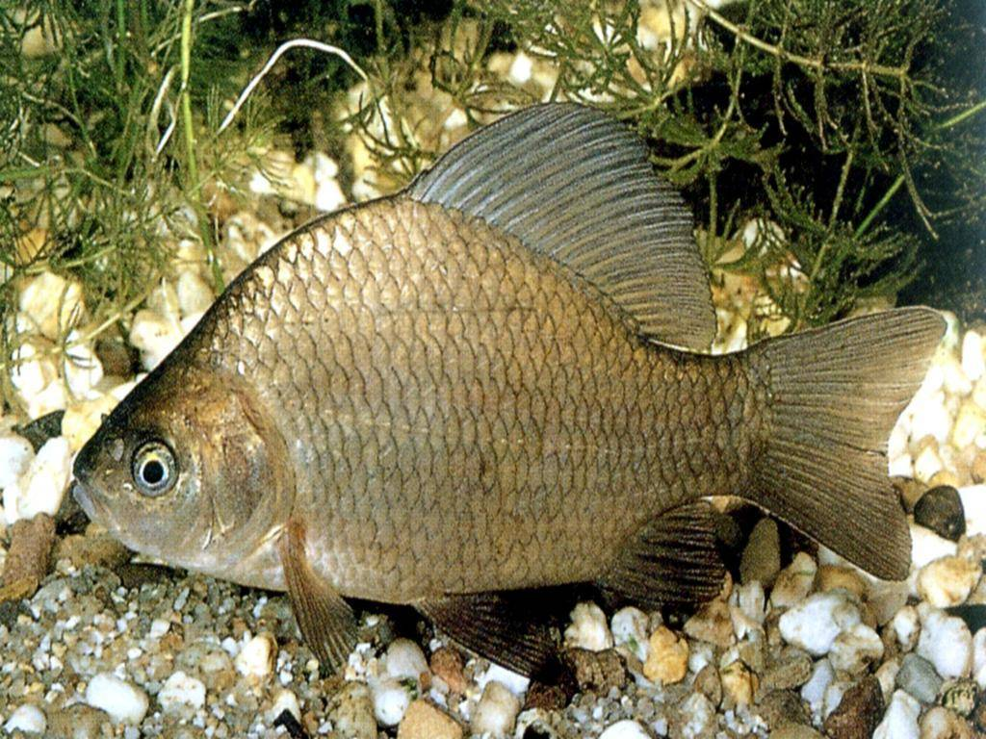
Карась - покрытый чешуйками и на каждой чешуйке темное пятнышко. Кормится растительной пищей и мелкими животными. У карасей сильно развито обоняние, поэтому они способны уловить в воде тончайшие запахи на значительном расстоянии.

Slide 8
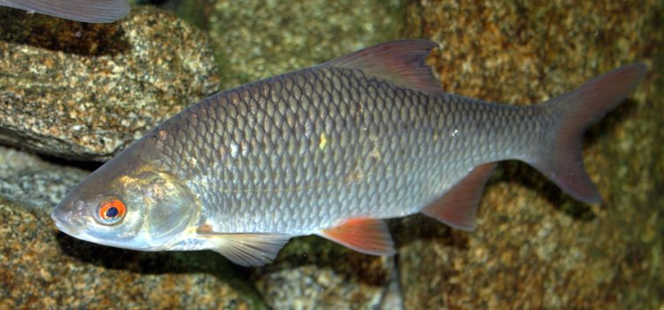
Плотва – это стайная или полупроходная рыба, обитающая, как в водоемах с пресной, так и в водоемах с полусоленой водой. Для любителей рыбной ловли эта рыба интересная тем, что она ведет активный образ жизни в любое время года, поэтому без улова не останется никто. Кроме этого, плотва представляет интерес и для домохозяек, которые готовят из этой рыбы различные блюда.

Slide 9
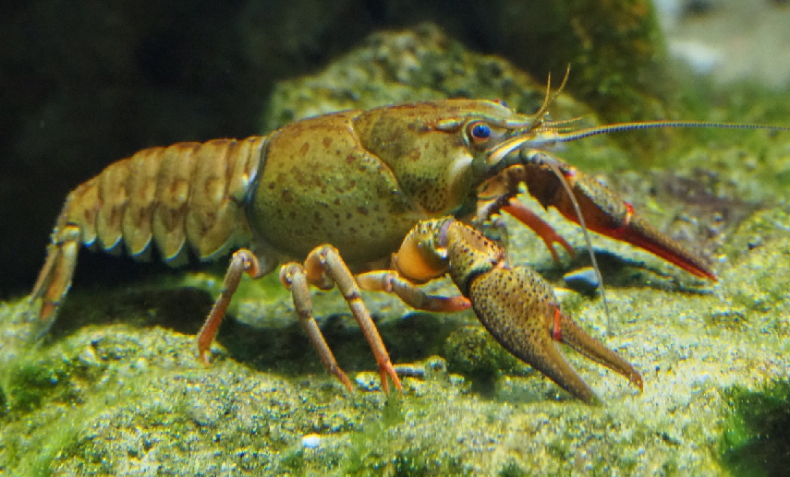
Раки живут и в темной и в светлой воде; вода должна быть насыщена кислородом и в ней не должно быть большое содержание кислоты.
Раки могут жить в разных водоемах, но предпочитают в основном реки.
Раки предпочитают твердое дно, в основном без ила. Делают себе укрытия в камнях, разных норах.

Slide 10
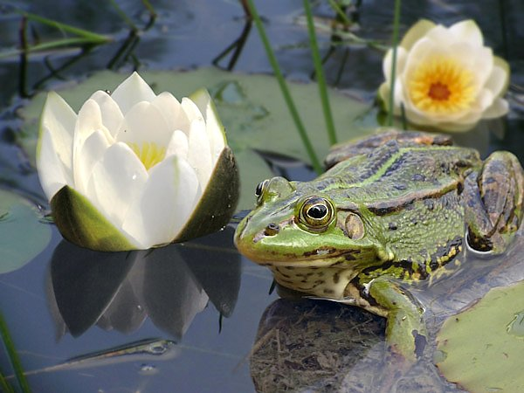
Лягушки тоже живут в Теше. Для жизни ей нужны вода и воздух. Ещё ей нужны ил на дне водоема, водоросли и наземные растения, чтобы прятаться от врагов. Они ловят комаров, мошек, могут поймать маленькую рыбку….Можно сказать - все, что движется. Охотясь на насекомых, лягушка сама становится объектом охоты. Может попасть на обед цапле, барсуку, ежу, змее…

Slide 11
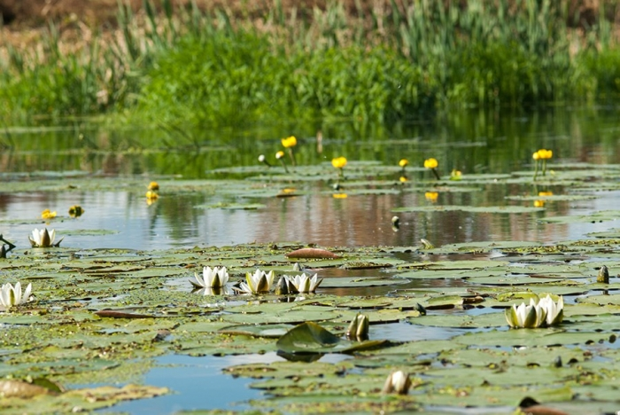
Обращает на себя внимание очень прозрачная вода, и достаточная глубина.
В зеленоватой толще воды развеваются гривы рдеста,
на длинных толстых стеблях колышутся торчащие из воды цветущие кубышки и кувшинки.

Slide 12
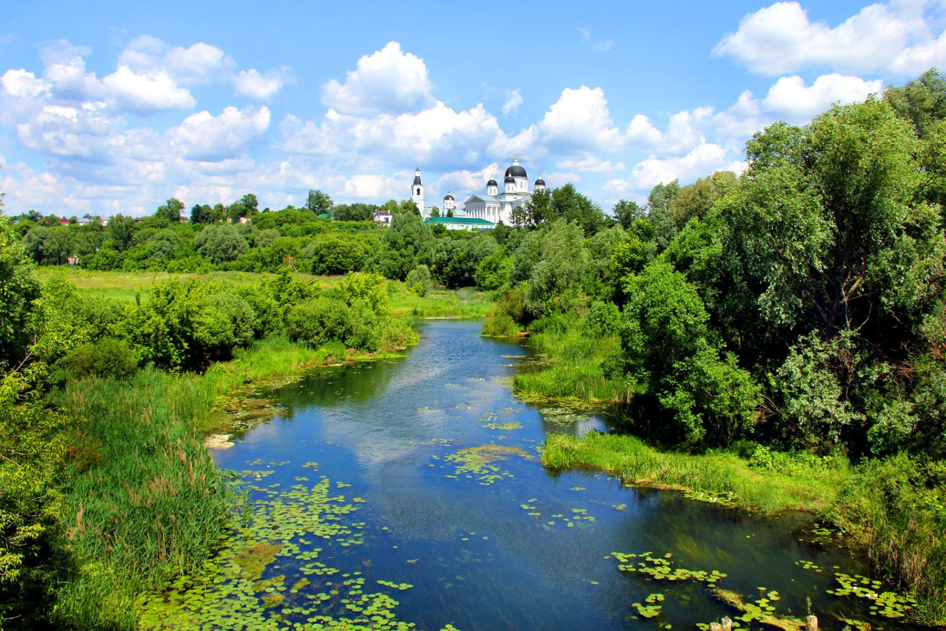
Но сейчас рыбы в реке очень мало, сказывается негативное воздействие человека на экосистему реки.
Воды Теши сильно загрязнены.
Давайте будем бережно относиться
к окружающей нас природе!!!

